Slide 1
Underviserne
og LMS

Slide 2
SPÆNDVIDDE:
Tietgen Online:
Pædagogisk it &
it-didaktisk design
Digitalt understøttet undervisning
Ren online-undervisning
Blended learning

Slide 3
Tilgang til understøttelse og intern
kompetence-udvikling
Tilgængelighed
Nærvær
Praksisrelevans
Empowerment

Slide 4
Teknik eller
Didaktik
=
Hønen eller
ægget
Det ene aspekt
forudsætter
det andet

Slide 5
Direkte overgang
NYT LMS
Tietgen Online:
Pædagogisk it &
it-didaktisk design, udvikling,
lærerunderstøttelse- og opkvalificering
Gammelt LMS

Slide 6
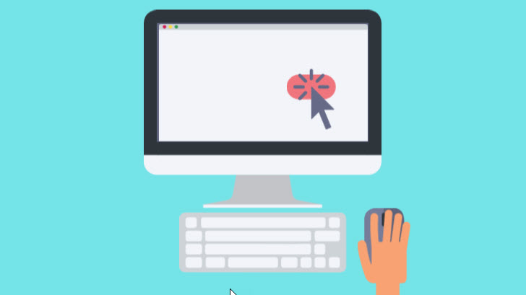
Lærerværelset
Tilgængeligt
Proaktivt
Udgangspunkt i eget system
Kontrol
Empowerment

Slide 7
Tager udgangspunkt i lærernes praksis
Undervisning og sparring:
F.eks:
Forløb – Hvad kører nu med hvilke målsætninger?
Hverdagsbillede – Hvordan ser de sig selv og deres arbejdsdag?
Samarbejdsrelationer – Teams? Deler meget? Lidt?
Kendte digitale platforme – Spænder fra print til fjernstudier
Undervisning – Hvordan og hvornår?

Slide 8
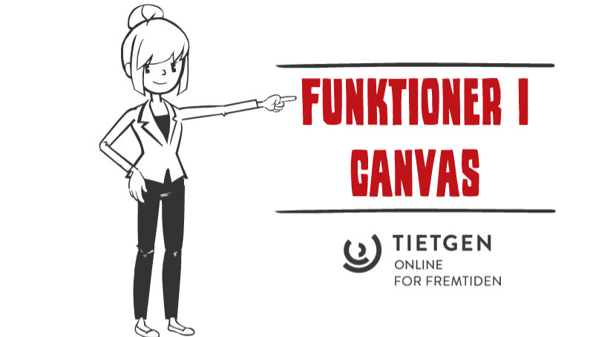
Canvaskurser:
Introforløb Næsten ren teknik pædagogisk formidlet, men begrundet i didaktikken
Kompetence-udviklingsforløb Bygger videre på introforløb
Didaktisk tilgang til teknik og indhold
Hvilke materialer mv. ligger der i forvejen? Arbejder ALTID med reelle projekter

Slide 9
Canvas-onsdage
Supporthåndtering
Ekstra arbejdspladser på online-kontoret
Tilgængelighed
Nærvær
Praksisrelevans
Empowerment

Slide 10
Intern kursusafvikling
Video med mobiltelefon
Instruktionsvideoer
Webinarer
Øvrige henvendelser

Slide 11
Eleverne?
FAQ
Kurser
Undervisning
Support
Test

